Slide 1
Learned Bloom Filters
BY. Shizhe LIU

Slide 2
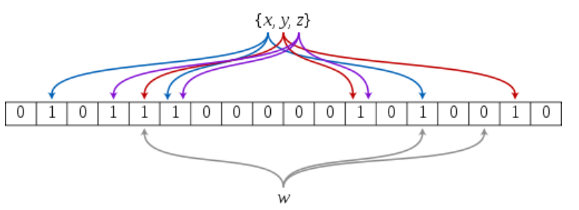
The Case for Learned Index Structures
动机：Bloom Filter具有很高的空间效率，但数据记录较大时，它仍需占用大量内存。例如，对于10亿条记录，维持0.01%的FPR大约需要2.23Gb的内存，进一步降低Bloom Filter开销尤为重要。
SIGMOD’18

Slide 3
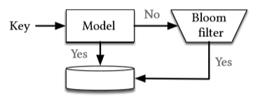
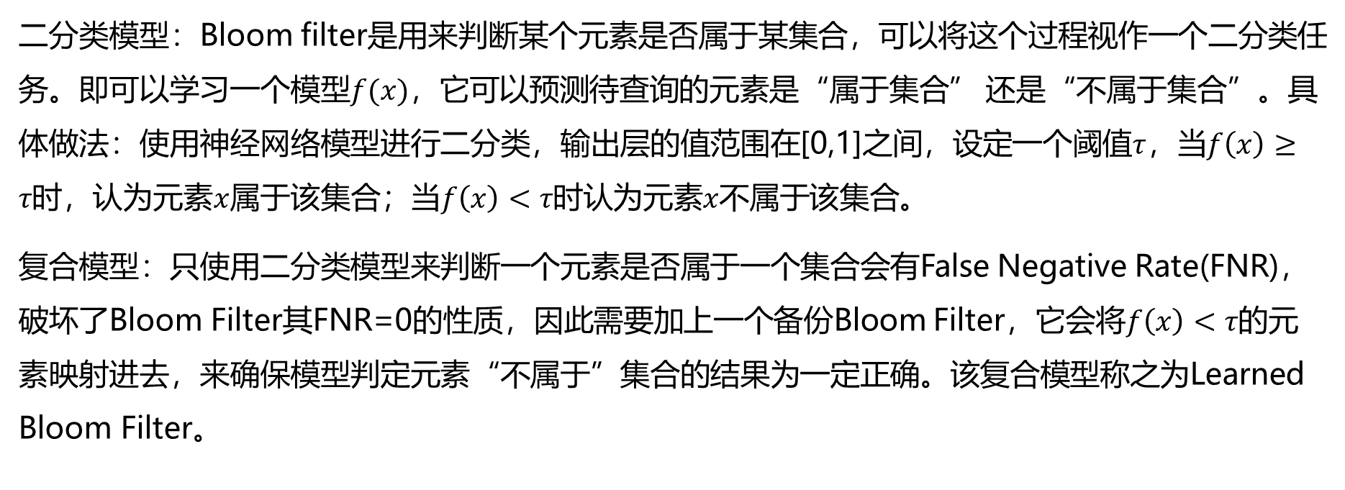
The Case for Learned Index Structures
二分类模型：Bloom filter是用来判断某个元素是否属于某集合，可以将这个过程视作一个二分类任务。即可以学习一个模型$f(x)$，它可以预测待查询的元素是“属于集合” 还是“不属于集合”。具体做法：使用神经网络模型进行二分类，输出层的值范围在[0,1]之间，设定一个阈值$τ$，当$f\left(x\right)≥τ时$，认为元素$x$属于该集合；当$f\left(x\right)<τ$时认为元素$x$不属于该集合。
复合模型：只使用二分类模型来判断一个元素是否属于一个集合会有False Negative Rate(FNR)，破坏了Bloom Filter其FNR=0的性质，因此需要加上一个备份Bloom Filter，它会将$f\left(x\right)<τ$的元素映射进去，来确保模型判定元素“不属于”集合的结果为一定正确。该复合模型称之为Learned Bloom Filter。
SIGMOD’18

Slide 4
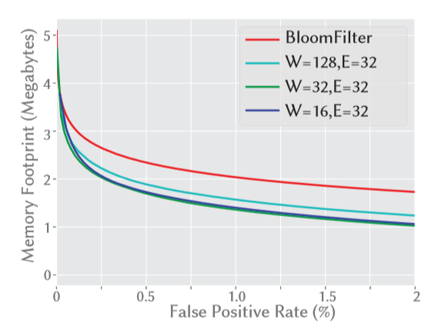
The Case for Learned Index Structures
问题：Learned Bloom Filter适用的是静态集合元素查询；其不太适合进行元素插入，当插入新的元素到Learned Bloom Filter中，可能会导致FPR增高；完全相信分类器做出的positive预测；Learned Bloom filter的查找时间要比Bloom filter大两三个数量级。
Table: Learned Bloom filter vs. Bloom Filter
Filter Type | Space Cost | Insertion Support | Deletion Support
Bloom Filter | 1 | Yes | No
Learned Bloom Filter | 0.4~0.8 | Non-suitable | No
Figure: Learned Bloom filter improves memory footprint at a wide range of FPRs
SIGMOD’18
Notes:
因为备份Bloom Filter比较小，当插入元素较多的时候，大概率会往BF插，从而导致FPR上升

Slide 5
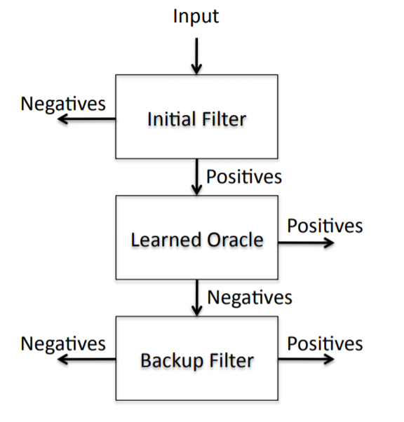
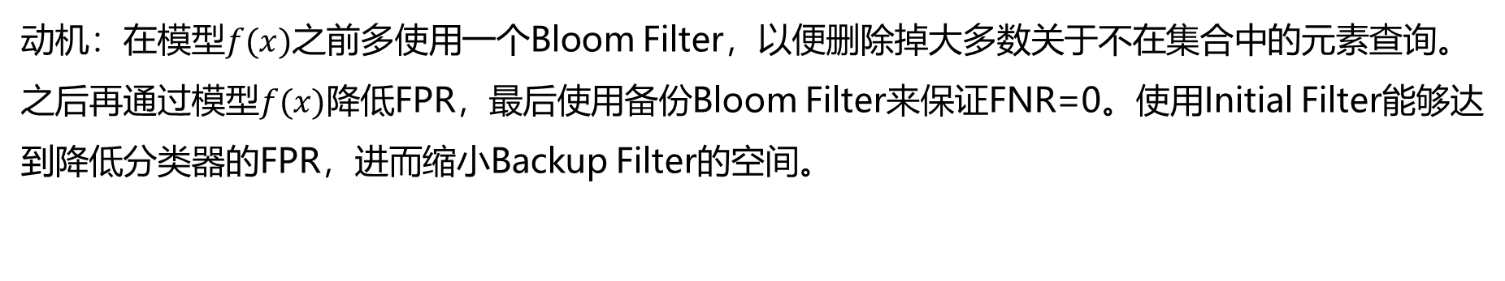
A Model for Learned Bloom Filters and Optimizing by Sandwiching
动机：在模型$f(x)$之前多使用一个Bloom Filter，以便删除掉大多数关于不在集合中的元素查询。之后再通过模型$f(x)$降低FPR，最后使用备份Bloom Filter来保证FNR=0。使用Initial Filter能够达到降低分类器的FPR，进而缩小Backup Filter的空间。
sandwiched learned Bloom filter
NeurIPS’18

Slide 6
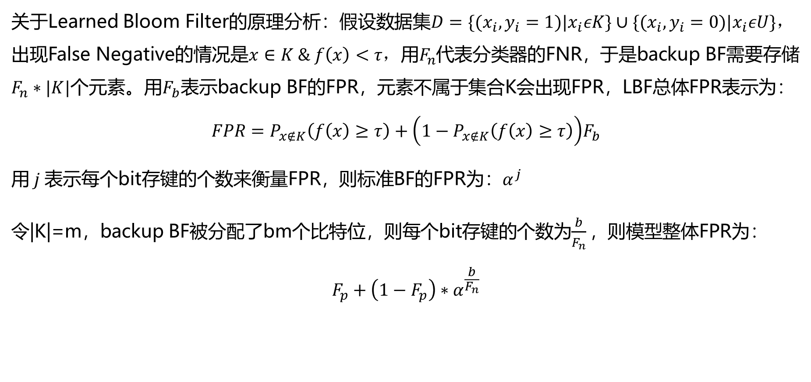
A Model for Learned Bloom Filters and Optimizing by Sandwiching
关于Learned Bloom Filter的原理分析：假设数据集$D=\{{(x}_{i},y_{i}=1)|x_{i}εK\}∪\{(x_{i},y_{i}=0)|x_{i}εU\}，$出现False Negative的情况是$x∈K \& f\left(x\right)<τ，$用$F_{n}$代表分类器的FNR，于是backup BF需要存储$F_{n}∗|K|$个元素。用$F_{b}$表示backup BF的FPR，元素不属于集合K会出现FPR，LBF总体FPR表示为：
$$FPR=P_{x∉K}\left(f\left(x\right)≥τ\right)+\left(1−P_{x∉K}\left(f\left(x\right)≥τ\right)\right)F_{b}$$
用$j$表示每个bit存键的个数来衡量FPR，则标准BF的FPR为：$α^{j}$
令|K|=m，backup BF被分配了bm个比特位，则每个bit存键的个数为$\frac{b}{F_{n}}，$则模型整体FPR为：
$$F_{p}+\left(1−F_{p}\right)∗α^{\frac{b}{F_{n}}}$$
NeurIPS’18
Notes:
α ≈ 0.6185
考虑一个测试集T，一个查询集Q，T和Q都是根据分布D从样本中确定的。用X表示T上的经验FPR，Y表示Q上的经验FPR，有：
$$P\left(\left|X−Y\right|≥ε\right)≤ⅇ^{−Ω\left(ε^{2}min\left(|T|,\left|Q\right|\right)\right)}$$

Slide 7

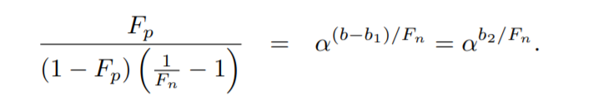
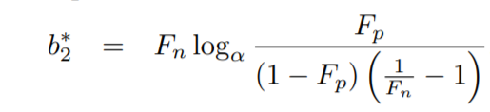

A Model for Learned Bloom Filters and Optimizing by Sandwiching
关于Sandwiched Learned Bloom Filter的原理分析：假设有$bm$位的总预算，$b_{1}m$位分配给初始Bloom过滤器和$b_{2}m$位分配给备份Bloom过滤器。于是SLBF的FPR为：
$$α^{b_{1}}\left(F_{p}+\left(1−F_{p}\right)α^{\frac{b_{2}}{F_{n}}}\right)=F_{p}α^{b_{1}}+(1−F_{p})α^{\frac{b}{F_{n}}}α^{b_{1}(1−\frac{1}{F_{n}})}$$
对$b_{1}$求导，得
令其等于0，有
于是求出$b_{2}$的值为：
可以看出Backup BF需要的比特位是常量。
NeurIPS’18

Slide 8
A Model for Learned Bloom Filters and Optimizing by Sandwiching
问题：Sandwiched learned Bloom filter只是降低了FPR，虽然Backup Filter所需要的内存变小了，但是Initial Filter需要占用较大的内存，从而使得总体的内存占用率并没有降低。
Store all Positive Keys
sandwiched learned Bloom filter
NeurIPS’18

Slide 9

Adaptive Learned Bloom Filter (Ada-BF)
动机：Learned Bloom Filter的模型$f(x)$没有充分与备份Bloom Filter结合起来，浪费了训练出的模型相关信息，即$f(x)$的值可以反应了元素是否在集合中的概率：$f(x)$越大，则元素$x$越大概率在集合中。但是备份Bloom Filter没有用上模型$f(x)$产生的值（把$f(x)$的值称之为分数用$s(x)$代表）。
arXiv’19

Slide 10
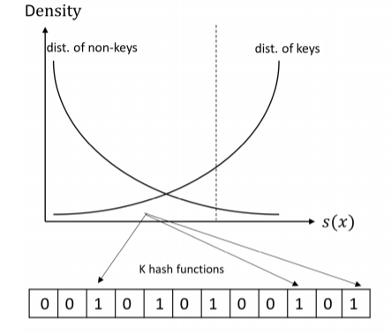

Adaptive Learned Bloom Filter (Ada-BF)
依据：$f(s(x)|x∈S)$随$s(x)$的增加density增加， $f(s(x)|x∉S)$随$s(x)$的增加density减少。
$$τ$$
arXiv’19

Slide 11
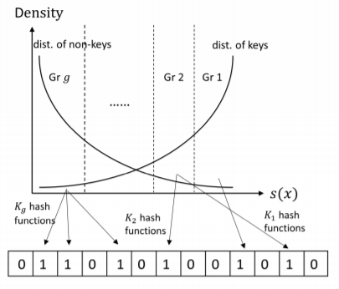
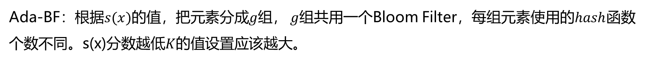
Adaptive Learned Bloom Filter (Ada-BF)
Ada-BF：根据$s(x)$的值，把元素分成$g$组， $g$组共用一个Bloom Filter，每组元素使用的$hash$函数个数不同。s(x)分数越低$K$的值设置应该越大。

Slide 12
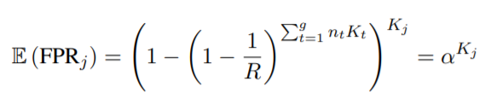
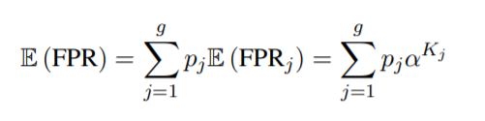

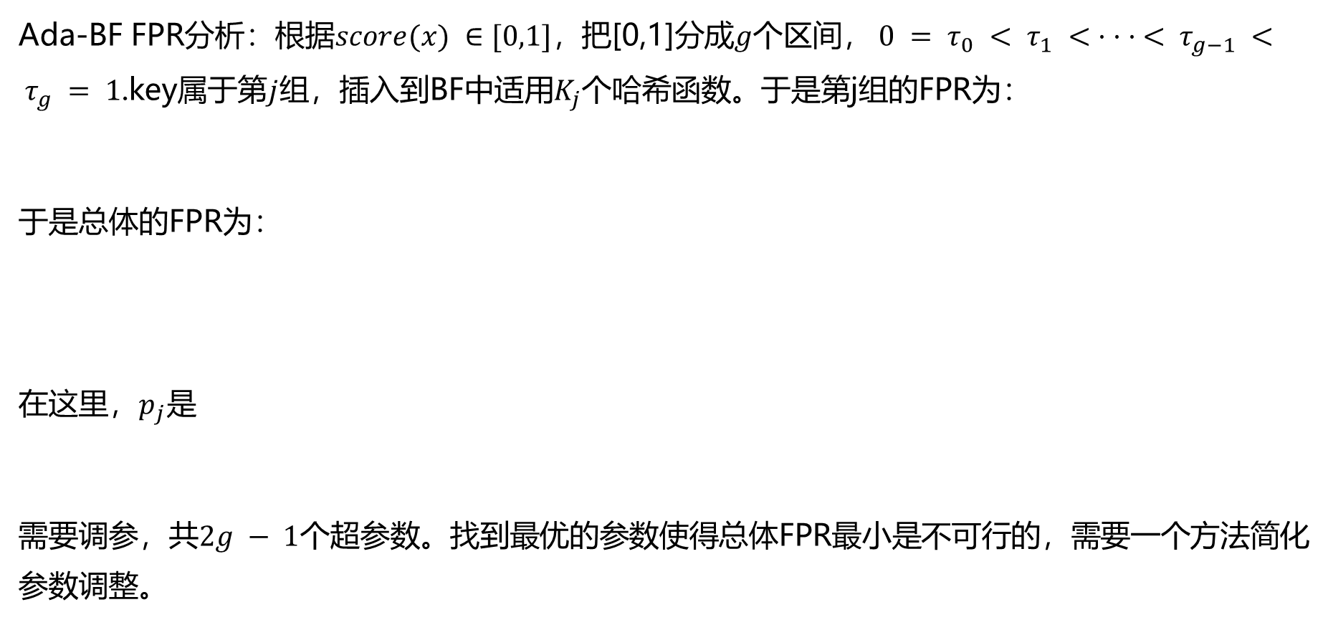
Adaptive Learned Bloom Filter (Ada-BF)
Ada-BF FPR分析：根据$score(x) ∈[0,1]，$把[0,1]分成$g$个区间， $0 = τ_{0} < τ_{1} < · · · < τ_{g−1} < τ_{g} = 1$.key属于第$j$组，插入到BF中适用$K_{j}$个哈希函数。于是第j组的FPR为：
于是总体的FPR为：
在这里，$p_{j}$是
需要调参，共$2g − 1$个超参数。找到最优的参数使得总体FPR最小是不可行的，需要一个方法简化参数调整。
arXiv’19

Slide 13




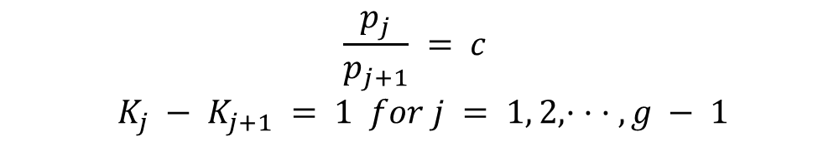
Adaptive Learned Bloom Filter (Ada-BF)
Ada-BF FPR分析：总体FPR的参数$p_{j}$可以用$p_{j}$的估计值代替：
于是总FPR化简为：
由于
$$\frac{p_{j}}{p_{j+1}} = c$$
$$K_{j} − K_{j+1} = 1 for j = 1, 2, · · · , g − 1$$
arXiv’19
Notes:
总FPR的值取决于某个组的FPR值

Slide 14
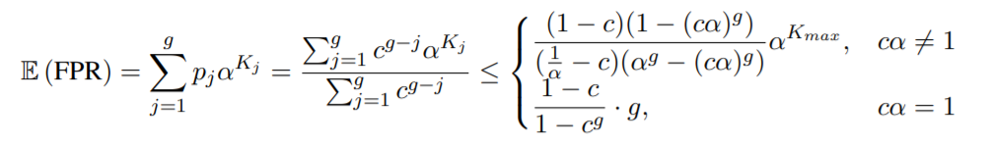

Adaptive Learned Bloom Filter (Ada-BF)
如果有$\frac{p_{j}}{p_{j+1}} = c_{j} ≥ c > 1$ 并有$K_{j} − K_{j+1} = 1$，那么总FPR化简成：
尽量确保$\frac{p_{j}}{p_{j+1}}=c$可以从阈值的设定保证
原理1：对于上述条件的公式，当g足够大，并且$g≤\left\lfloor 2K\right\rfloor$，那么Ada-BF有比LBF更低的FPR.
arXiv’19

Slide 15
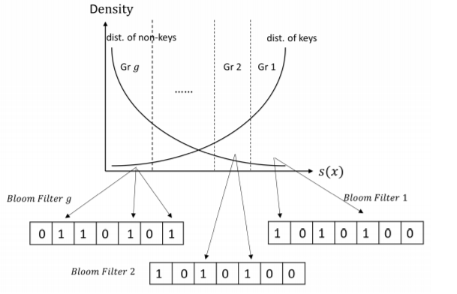
Adaptive Learned Bloom Filter (Ada-BF)
Disjoint Ada-BF：根据$s(x)$的值，把元素分成$g$组，$g$组分别使用不同的Bloom Filter。
arXiv’19

Slide 16

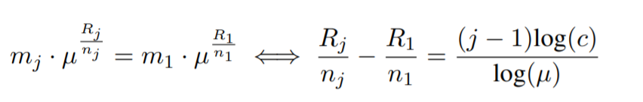
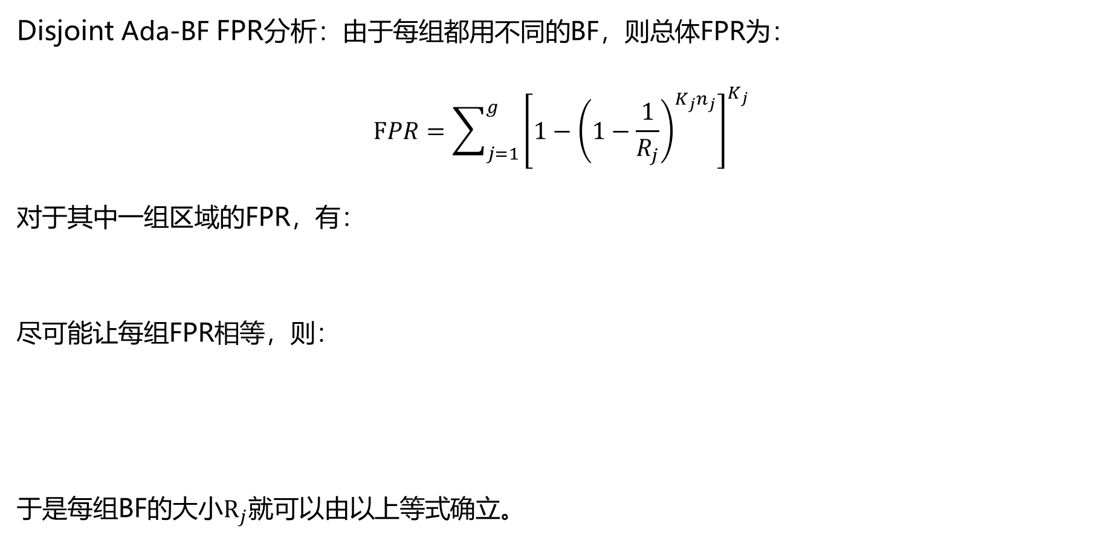
Adaptive Learned Bloom Filter (Ada-BF)
Disjoint Ada-BF FPR分析：由于每组都用不同的BF，则总体FPR为：
$$FPR={\sum_{j=1}^{g}{\left[1−{\left(1−\frac{1}{R_{j}}\right)}^{K_{j}n_{j}}\right]}}^{K_{j}}$$
对于其中一组区域的FPR，有：
尽可能让每组FPR相等，则：
于是每组BF的大小$R_{j}$就可以由以上等式确立。
arXiv’19

Slide 17
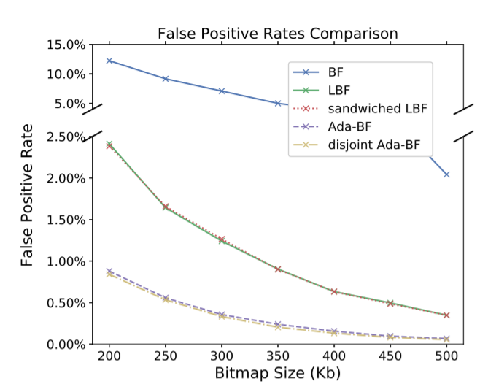
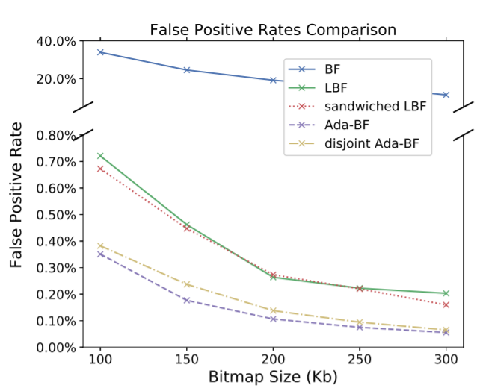
Adaptive Learned Bloom Filter (Ada-BF)
问题：Ada-BF可以降低FPR，但是其需要设置的参数较多；此外，Ada-BF直接继承LBF的学习器模型，于是学习器模型固有的缺陷也继承下来。
Figure: FPRs comparison of Malicious URL detection experiment
Figure: FPRs comparison of Virus scan experiment
arXiv’19

Slide 18
Adaptive Learned Bloom Filters under Incremental Workloads
动机：LBF只适用静态集合成员查询，这是因为当集合更新后（即插入新元素），其FPR会上升很多。可以在分类器，和备份的Bloom Filter入手，使之能够支持动态集合查询（主要是可以支持集合插入元素操作）。
新插入的数据
原数据
原数据与插入数据分布图
CoDS COMAD’20

Slide 19
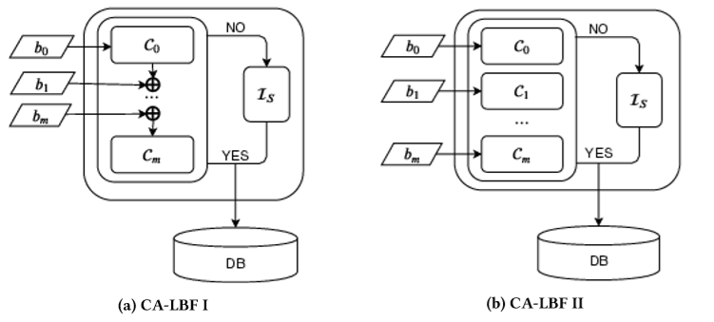
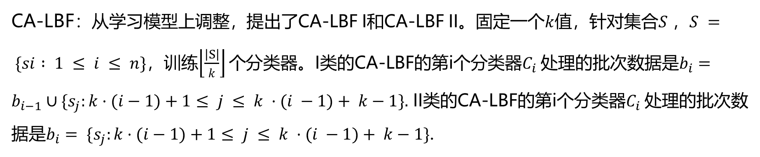
Adaptive Learned Bloom Filters under Incremental Workloads
CA-LBF：从学习模型上调整，提出了CA-LBF I和CA-LBF II。固定一个$k$值，针对集合$S$ ，$S = \{si : 1 ≤ i ≤ n\}，$训练$\left\lfloor \frac{\left|S\right|}{k}\right\rfloor 个$分类器。I类的CA-LBF的第i个分类器$C_{i}$ 处理的批次数据是$b_{i}=b_{i−1}∪\{s_{j}:k·(i−1)+1≤ j ≤ k ·(i −1)+ k−1\}.$ II类的CA-LBF的第i个分类器$C_{i}$ 处理的批次数据是$b_{i}= \{s_{j}:k·(i−1)+1≤ j ≤ k ·(i −1)+ k−1\}$.
CoDS COMAD’20

Slide 20
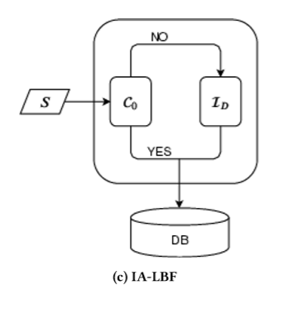
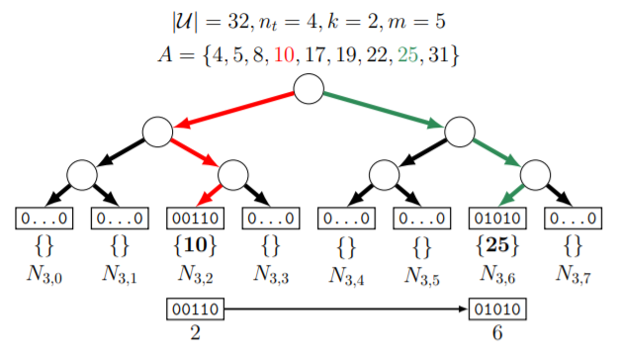
Adaptive Learned Bloom Filters under Incremental Workloads
IA-LBF：从备份Bloom Filter上调整。把标准的BF换成了Dynamic Partition Bloom Filter(能够支持集合元素插入)。
Dynamic Partition Bloom Filters
CoDS COMAD’20
Notes:
Dynamic Partition Bloom Filter可以压缩

Slide 21
Adaptive Learned Bloom Filters under Incremental Workloads
问题：当插入元素后，CA-LBF训练数据有延迟；完全信任分类器，CA-LBF查询元素延迟高。
Table: Adaptive Learned Bloom filters vs. Bloom Filter
Type | FPR | Training time | Memory Usage
Bloom Filter | X | Y | Z
CA-LBF I | 0.5X | Y | 2Z
CA-LBF II | 0.8X | 5Y | 2Z
IA-LBF | 0.5X | 0.5Y | 10Z
CoDS COMAD’20

Slide 22
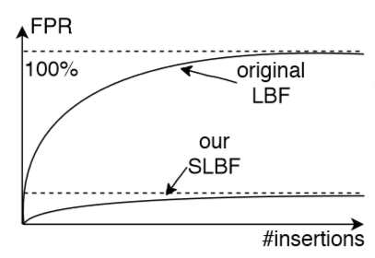
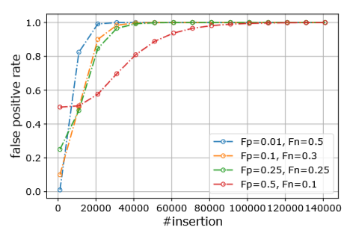
Stable Learned Bloom Filters for Data Streams
动机：LBF适用于静态集合查询，当集合成员更新时LBF的性能会衰退；在数据流的场景下，随着插入元素越来越多，LBF的FPR会接近1。针对的是Data Stream情况。
Figure: Simulation result of the FPR decay eﬀect for LBF
Figure: FPR v.s. #insertions under the same storage cost
VLDB Endowment’20

Slide 23
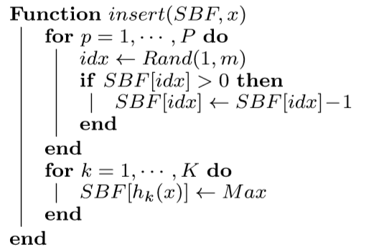
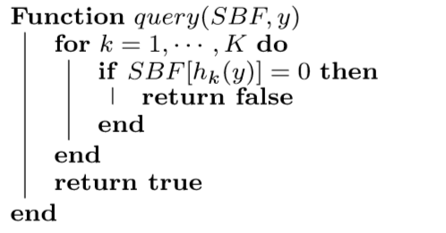


Stable Learned Bloom Filters for Data Streams
SBF(Stable Bloom Filter)：SBF由m个Counter和K个hash函数组成，一个Counter占d个比特位。最开始所有Counter的d位都置0， 当某一个Counter第一次被选择或者其值为0时，随机一位被置1，之后该再被选择，其值设置为原Counter的值-1。
Item x
$$Hash_{1}(x)$$
……
$$Hash_{K}(x)$$
Counter 1
Counter 2
Counter 3
……
1
d
……
Counter M-1
Counter M
each counter is allocated with d bits
VLDB Endowment’20

Slide 24
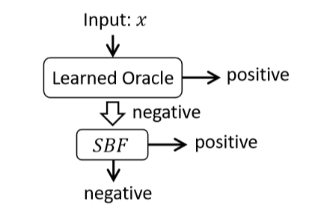
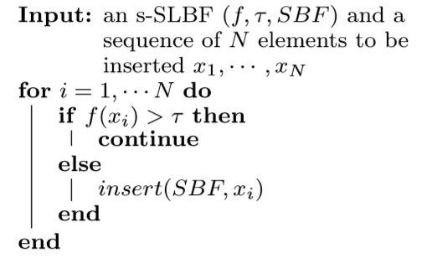
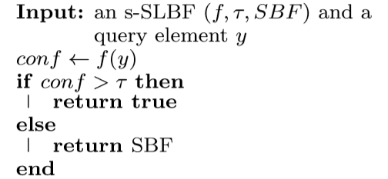
Stable Learned Bloom Filters for Data Streams
s-SLBF：SBF可以支持大规模数据插入同时能够保证FPR不会衰退太快。将LBF的BF换成SBF就变成了s-SLBF模型。 可以证明s-SLBF随着插入的元素变多，其FPR的变化趋势可以趋于稳定。
Illustration of s-SLBF
Insertion algorithm of s-SLBF
Query processing using s-SLBF

Slide 25
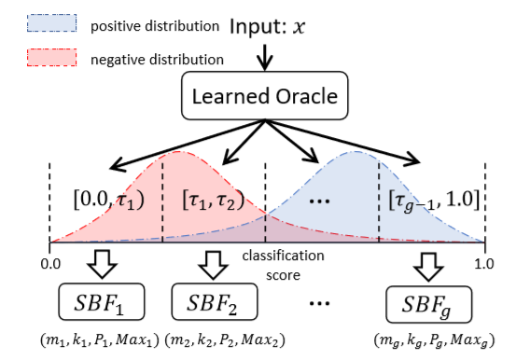
Stable Learned Bloom Filters for Data Streams
g-SLBF：s-SLBF只是单纯替换BF，继承了LBF框架的一个主要缺点：完全相信分类器做出有positive预测，备份Bloom Filter忽略了学习模型提供的有用信息。基于上述问题，并参照Ada-BF思路，提出了g-SLBF模型。
Illustration of g-SLBF
VLDB Endowment’20

Slide 26
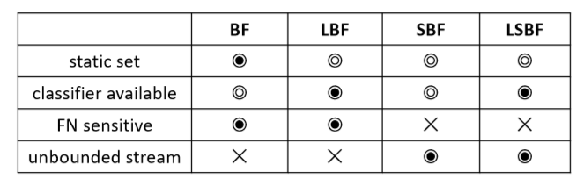
Stable Learned Bloom Filters for Data Streams
问题：由于一个counter需要占用d个比特位，SLBF内存占用较大；同时g-SLBF还需要设置较多的参数。
Choice among Bloom ﬁlter variants
VLDB Endowment’20

Slide 27
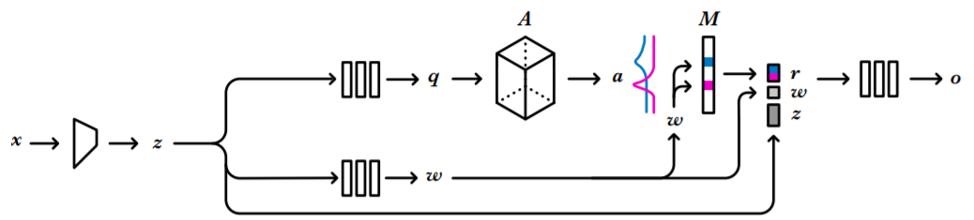




Meta-Learning Neural Bloom Filters
动机：输入到达一个很高的吞吐量，或者输入很短暂， 重新训练一个网络不实际。提出了Neural Bloom Filter，能比Bloom Filter有更好的压缩增益，并且Neural Bloom Filter拥有增强记忆的神经网络。
Write: $w ← f_{w}(z)$
Query: $q ← f_{q}(z)$
Address: $a ← σ(q^{T}A)$
Controller
Encoder：$z ← f_{enc}(x)$
Figure: Overview of the Neural Bloom Filter architecture
PMLR’19

Slide 28
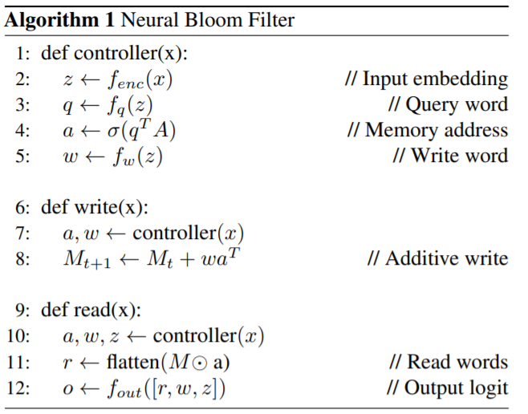
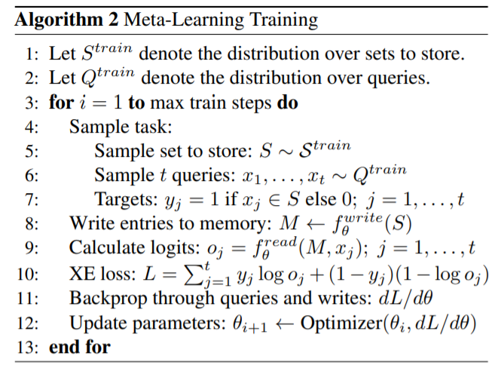
Meta-Learning Neural Bloom Filters
PMLR’19

Slide 29
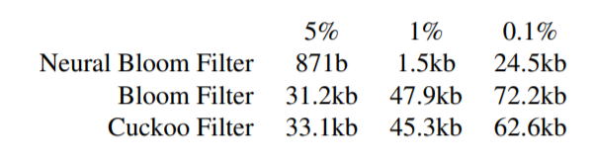
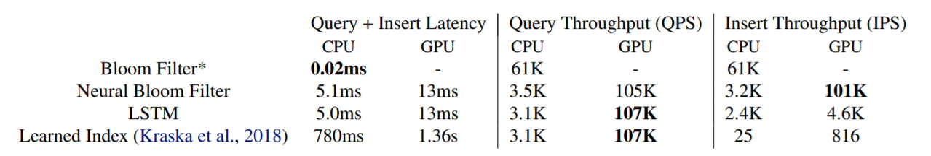
Meta-Learning Neural Bloom Filters
问题： 数据分布的变化较大时， Neural Bloom Filters性能会比BF差；同时其不能保证FNR=0。
Table: Storing 5000 row-key strings for a target false positive rate.
Table: Latency for a single query, and throughput for a batch of 10,000 queries
PMLR’19

Slide 30
Comparison
Filter Type | Insertion Support | Deletion Support | Query Latency | Space Cost
Bloom Filter | Yes | No | Low | 1
Counting Bloom Filter | Yes | Yes | Low | 4
Learned Bloom Filter | Non-suitable | No | High | 0.4~0.8
Sandwiched learned Bloom filter | Non-suitable | No | High | 0.4~0.8
Ada-BF | Non-suitable | No | High | 0.2~0.4
CA-LBF | Yes | No | High | *
IA-LBF | Yes | No | High | *
g-SLBF | Yes | No | High | *
Neural Bloom Filter | Non-suitable | No | Mid | 0.1~0.5

